Slide 1
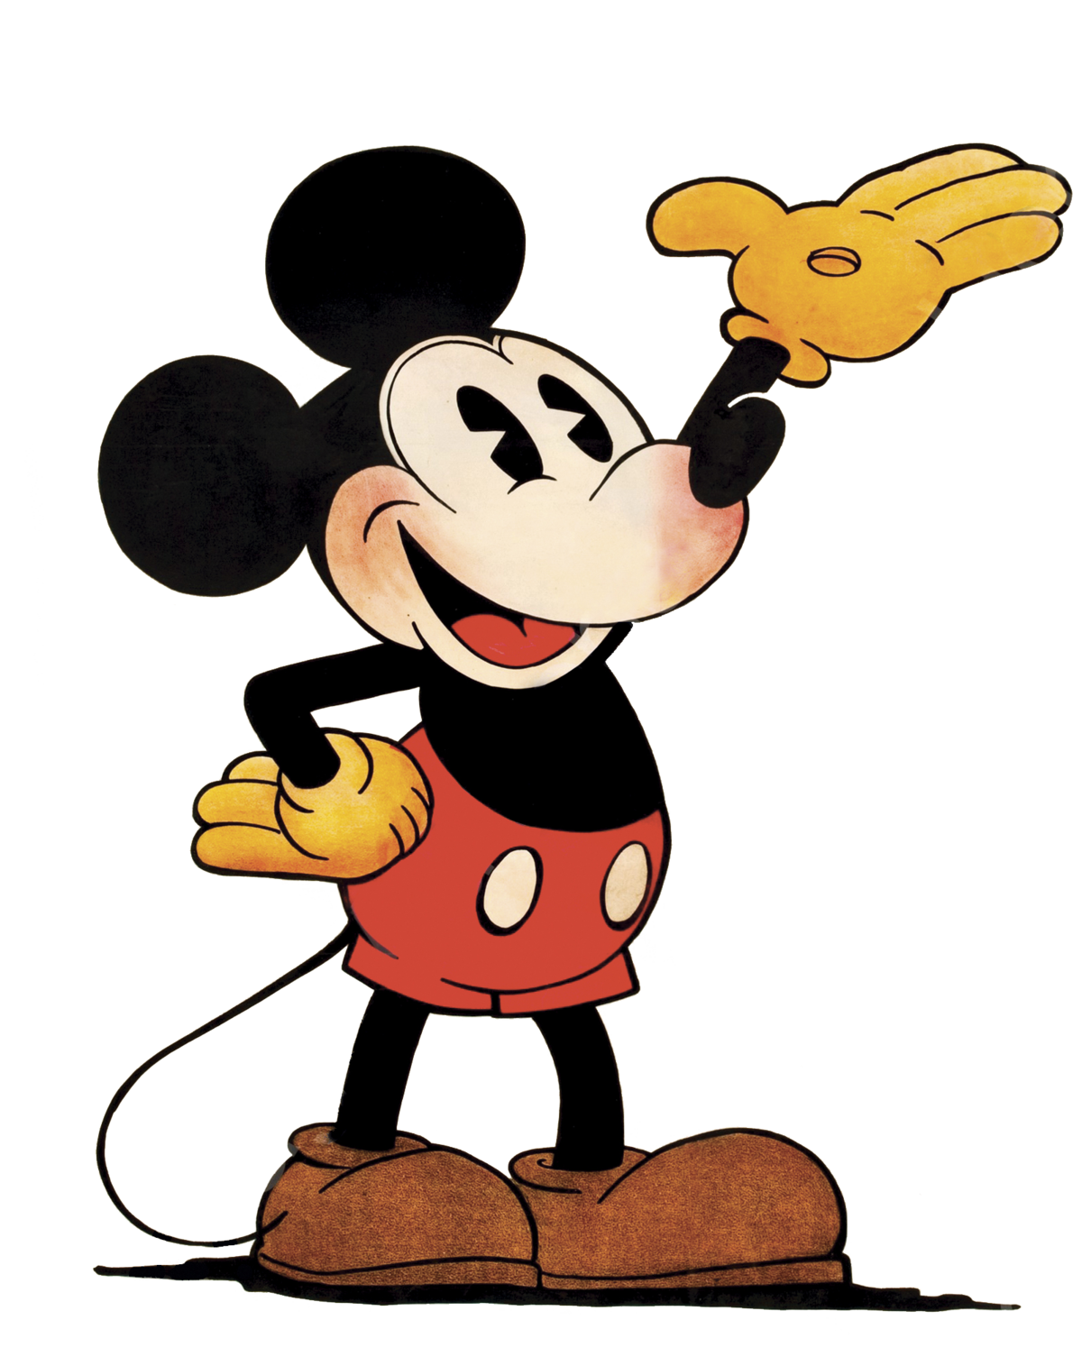
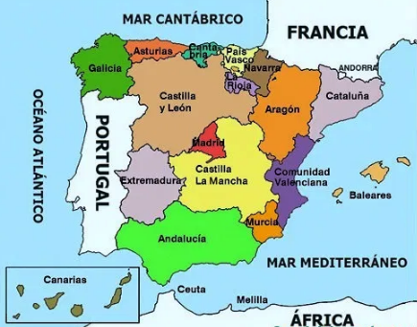
Ayuda a Mickey a llegar al mapa. Sigue el camino…

Slide 2
START AGAIN

